Slide 1
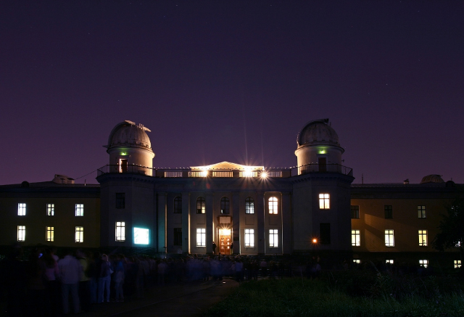
Астроновости-2009 (дальний космос)
Сергей Попов (ГАИШ МГУ)

Slide 2
Год астрономии
2009 год был объявлен ЮНЕСКО Международным годом астрономии. Поводом, в частности, послужило то, что 400 лет назад (в августе 1609 года) Галилео Галилей изготовил свой первый телескоп и использовал его для изучения внеземных объектов. И прошедший астрономический год ожидания вполне оправдал – было получено немало интересных результатов. Это случилось во многом благодаря введению в строй новых экспериментальных установок, телескопов, запущенных научных спутников...

Slide 3
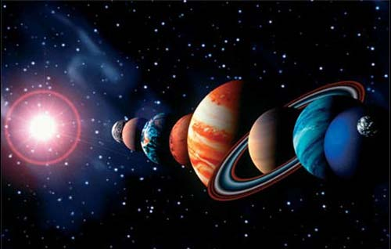
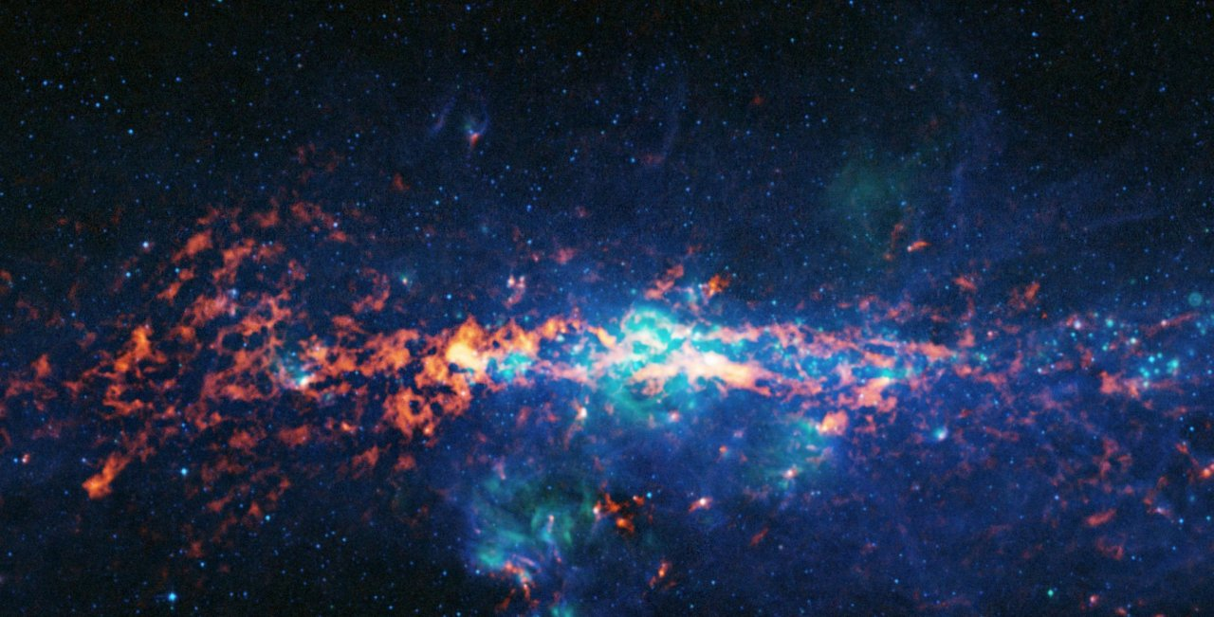
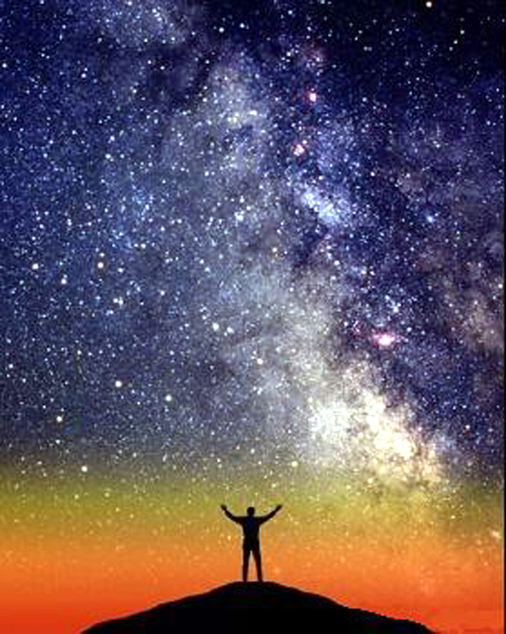
Множество «горячих» тем
Экзопланеты
Черные дыры
Галактики
Нейтронные звезды
Звезды
СВЕРХНОВЫЕ
КОСМОЛОГИЯ

Slide 4
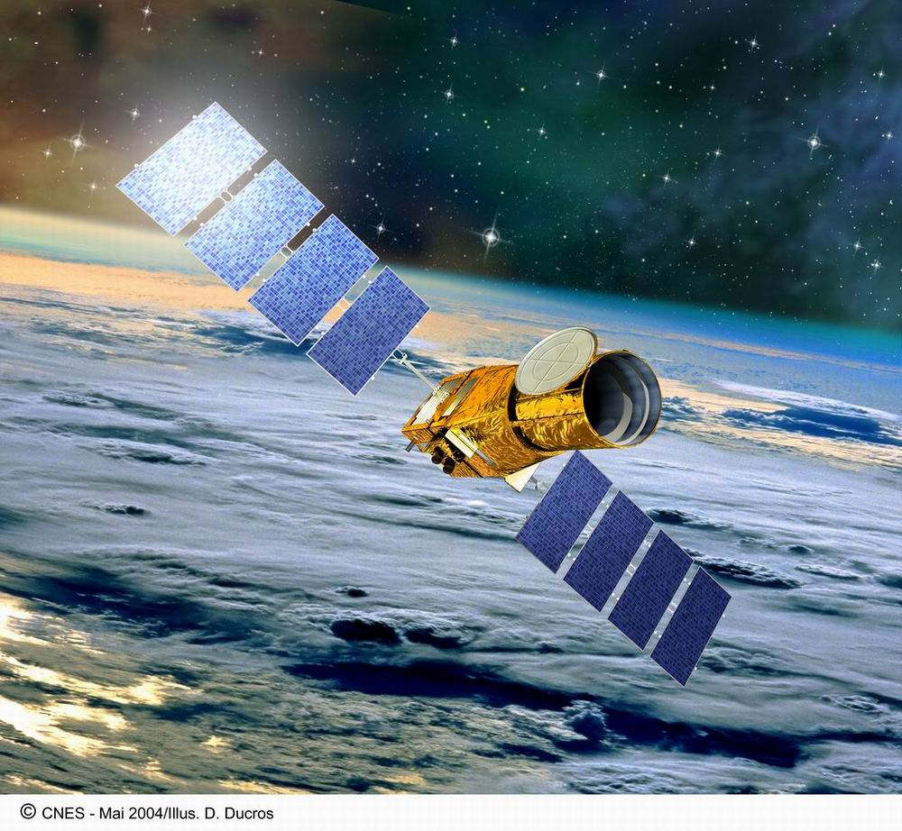
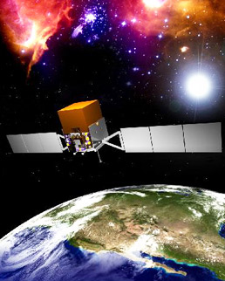
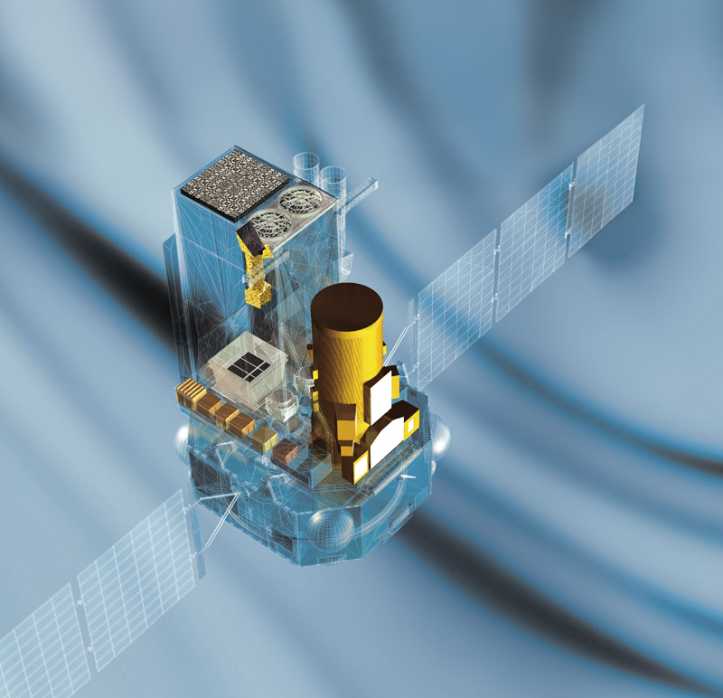
Аппараты на орбите
CoRoT (ESA)
Обзор в arXiv: 0912.4655
Fermi (NASA)
0911.4276
INTEGRAL (ESA)
0912.0077

Slide 5
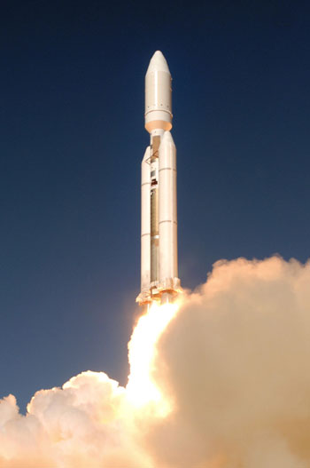
Новые запуски
«Гершель» (ESA)
«Планк» (ESA)
«Кеплер» (NASA)
WISE (NASA)

Slide 6
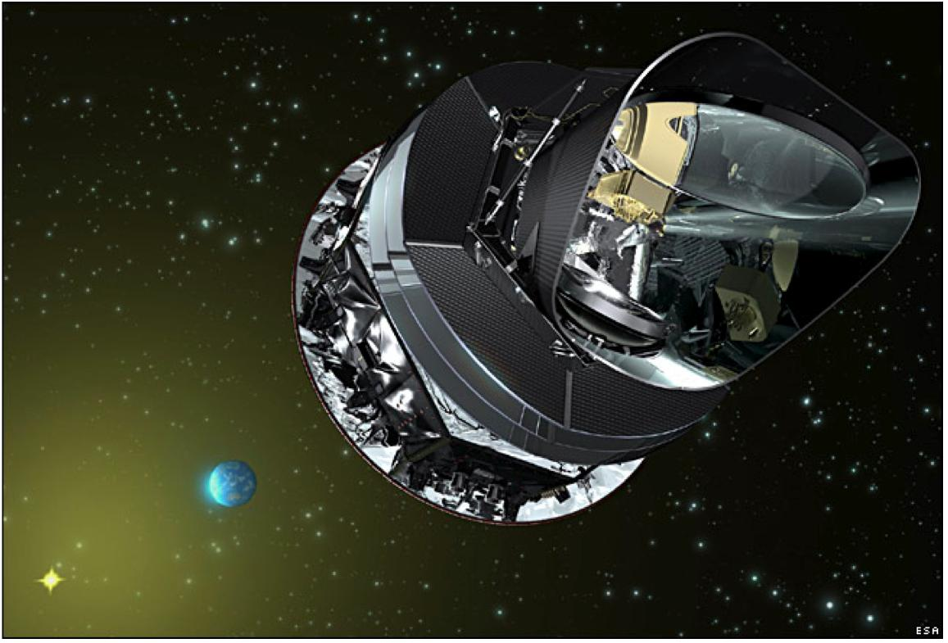
«Планк»
Исследования реликтового излучения

Slide 7
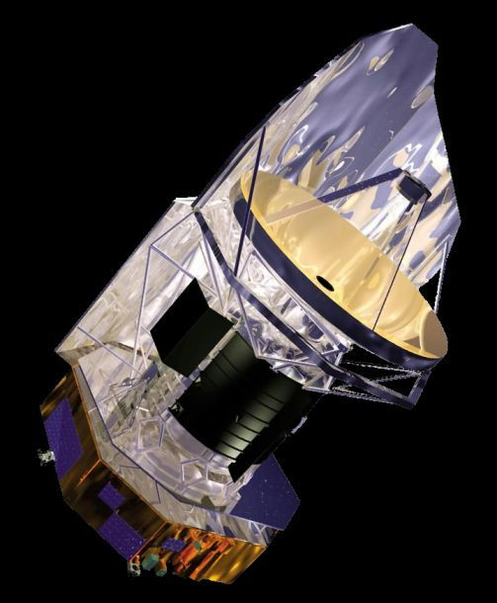
«Гершель»
Инфракрасный телескоп
Самое большое зеркало на орбите

Slide 8
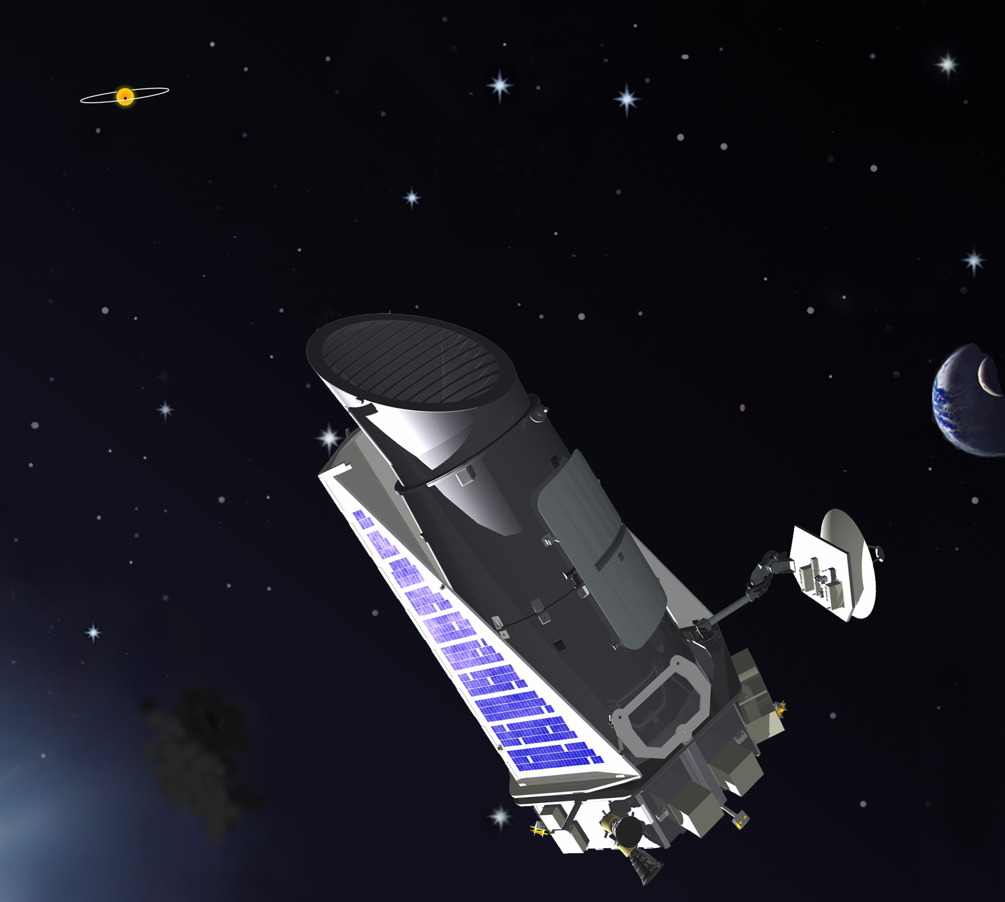
«Кеплер»
Поиск экзопланет

Slide 9
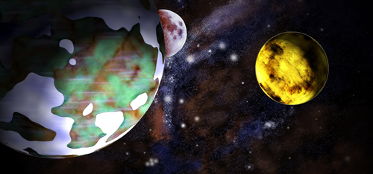
Экзопланеты
Транзитные суперземли
Рекорды
Странные параметры

Slide 10
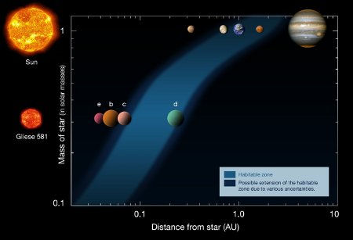
Рекордная суперземля
Рекорд сейчас принадлежит планете в системе GJ 581 (arXiv: 0906.2780).
Нижняя граница ее массы составляет 1,9 земной.

Slide 11
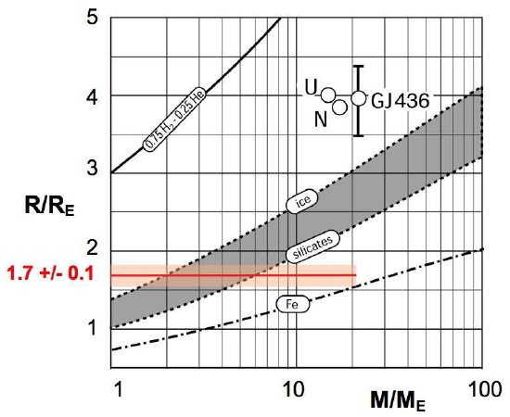
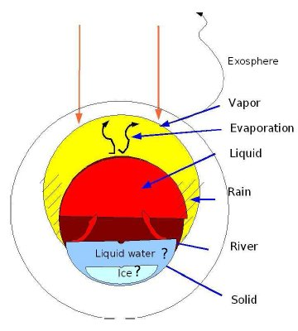
Транзитные суперземли
Можно измерить радиус – отсюда плотность – отсюда состав
Corot-7b
arXiv: 0908.0241

Slide 12
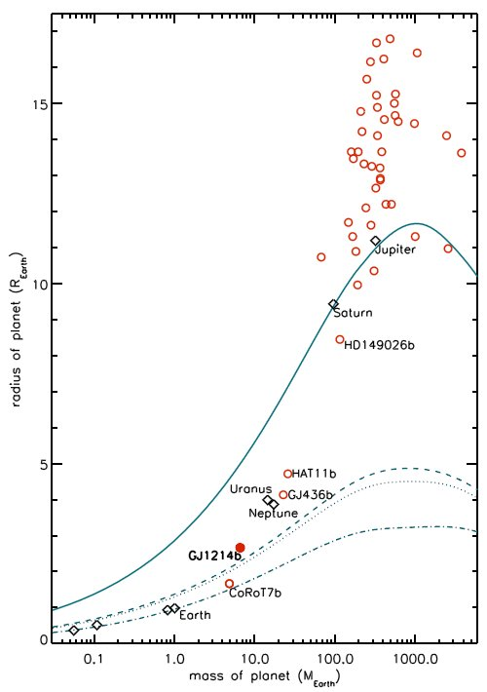
GJ 1214b – транзитная суперземля у близкой звезды
Ее масса - 6,55 земной.
Существенно то,
что она вращается вокруг
маломассивной и близкой звезды.
Все это позволяет довольно
детально ее исследовать.
В частности, если там есть хоть
какие-то следы атмосферы,
то ее удастся зарегистрировать.
arXiv: 0912.3229

Slide 13
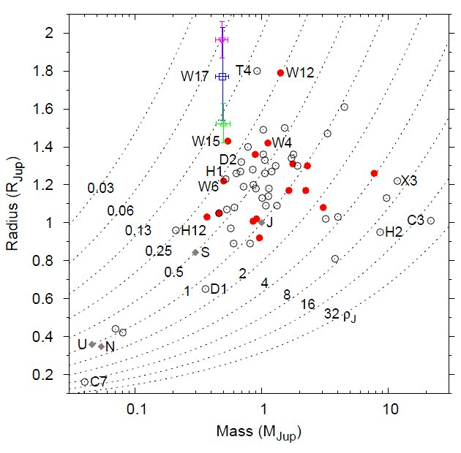
Экзотика: WASP-17b
Имеет очень малую плотность
(около 10% плотности Юпитера).
Планета крутится вокруг звезды не в ту сторону, в которую вращается звезда вокруг оси.
arXiv: 0908.1553

Slide 14
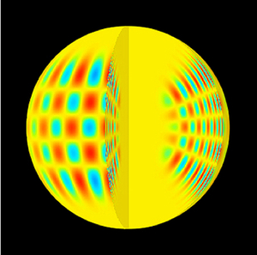
Осцилляции массивной звезды
Астросейсмология позволяет получать
уникальные данные о внутреннем строении звезд.
Осцилляции солнечного типа
связаны с турбулентностью во внутренних частях звезд.
Ранее такие пульсации обнаруживались только у маломассивных звезд.
Теперь же с помощью спутника CoRoT они впервые открыты у
массивной (10 солнечных масс) звезды.
arXiv: 0906.3788

Slide 15
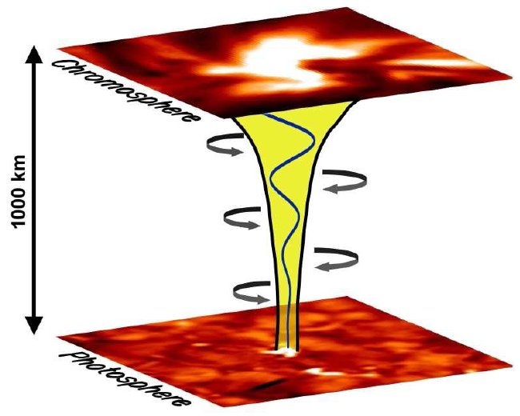
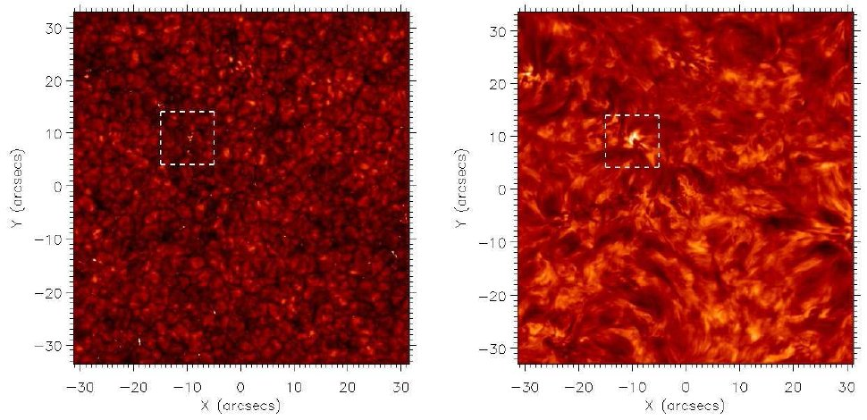
Прогрев солнечной короны
Энергия в солнечной атмосфере
переносится альвеновскими волнами.
Их мощности, по оценке авторов,
достаточно для того,
чтобы нагревать солнечную корону.
arXiv: 0903.3546

Slide 16
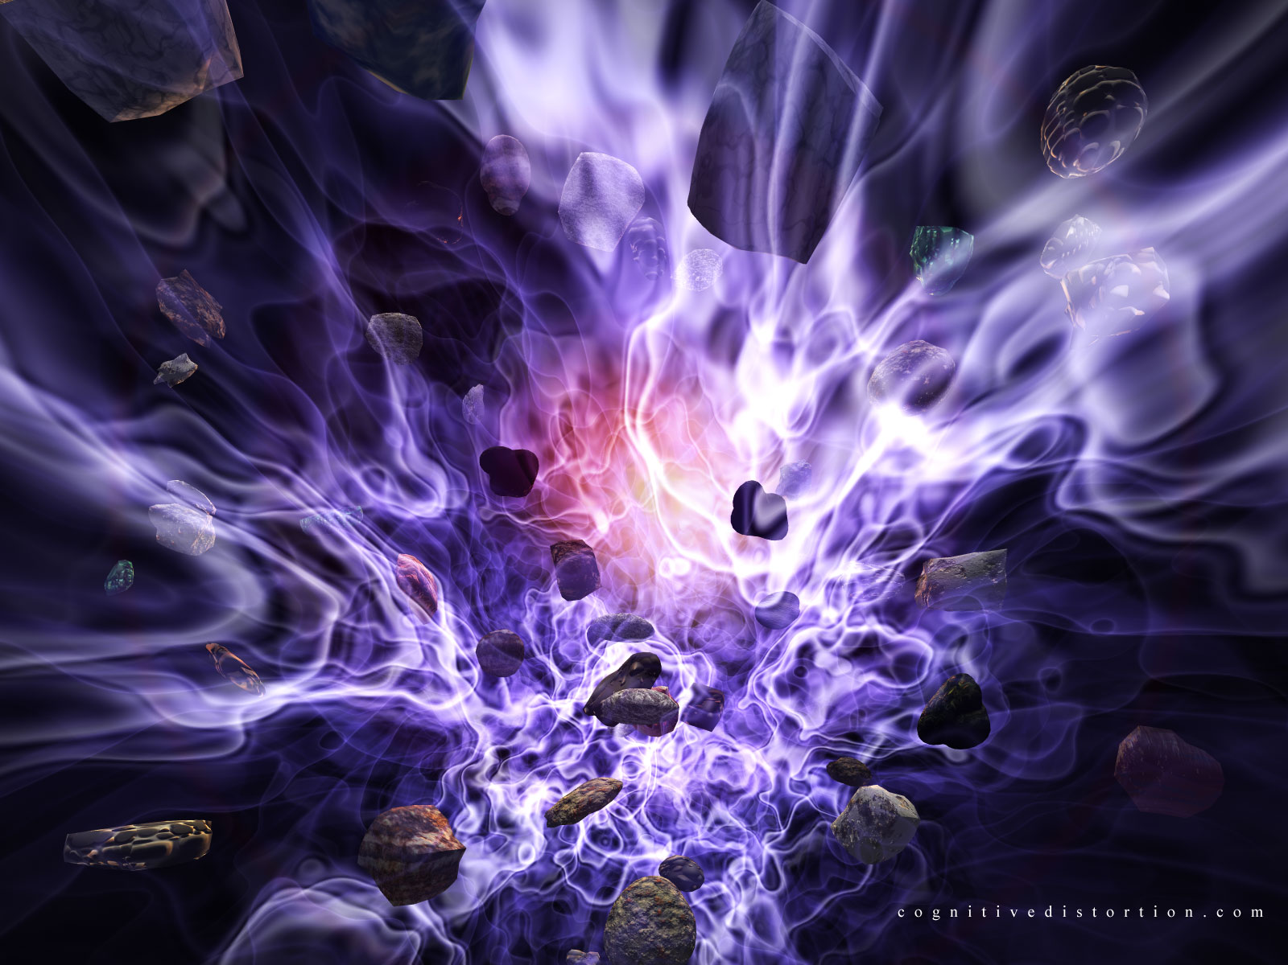
Сверхновые сюрпризы
Очень яркие
Очень слабые
Быстро эволюционирующие

Slide 17
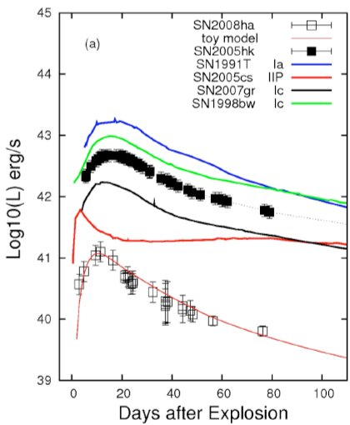
Самый маленький гном
Это самая тусклая
из известных сверхновых.
Ее звездная величина в максимуме
составила всего лишь -14,2.
Это дает светимость
менее 10⁴¹ эрг в секунду.
Определенная по спектральным линиям
скорость разлета вещества –
всего лишь около 2000 км/с
в момент максимума блеска.
Значит, там очень мало никеля-56,
и вообще выброшено мало вещества.
Авторы рассматривают разные модели.
Если взорвался одиночный объект,
то это может быть электронный захват
в Ne-Mg карлике или дефлаграция
(ядерное горение без образования
сильной ударной волны) C-O карлика.
0901.2074

Slide 18
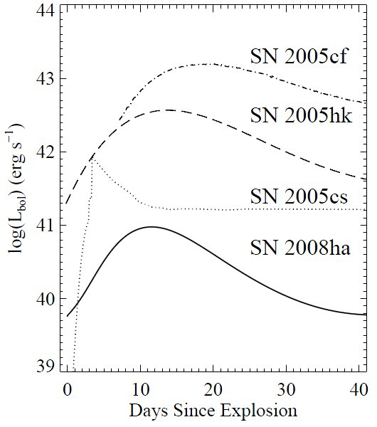
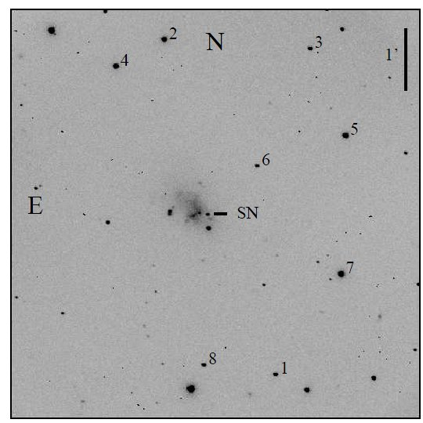
SN2008ha
arxiv:0902.2794

Slide 19
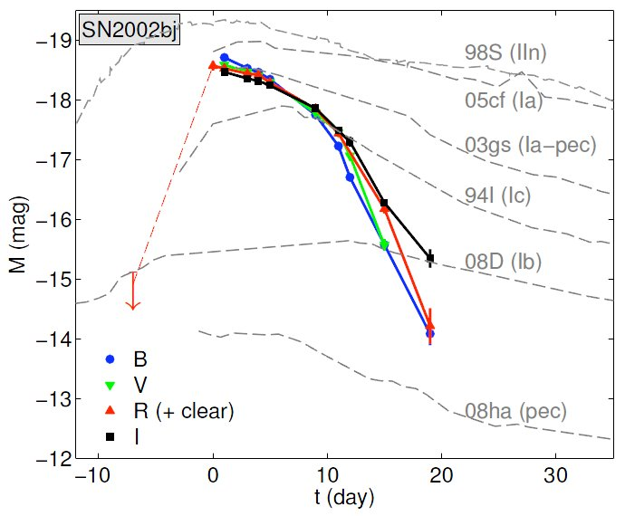
«Все торопятся куда-то…»
Взрыв гелиевого
белого карлика?
arXiv: 0911.2699

Slide 20
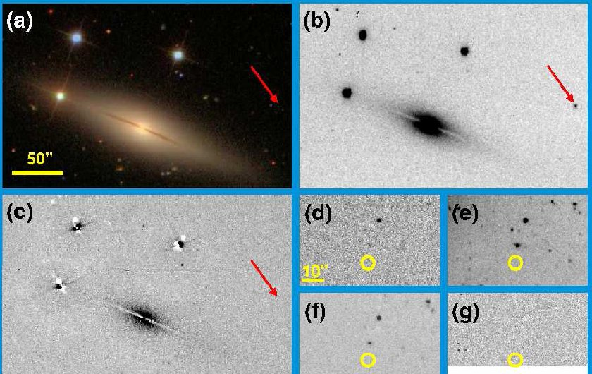
«… за околицей села…»
Сверхновая 2005E типа Ib в гало близкой одиночной галактики NGC 1032.
Рядом нет звездообразования, мало выброшенного вещества.
Продукты горения гелия. Много кальция и (возможно) титана-44.
Авторы полагают, что это новый тип взрыва.
arXiv:0906.2003

Slide 21
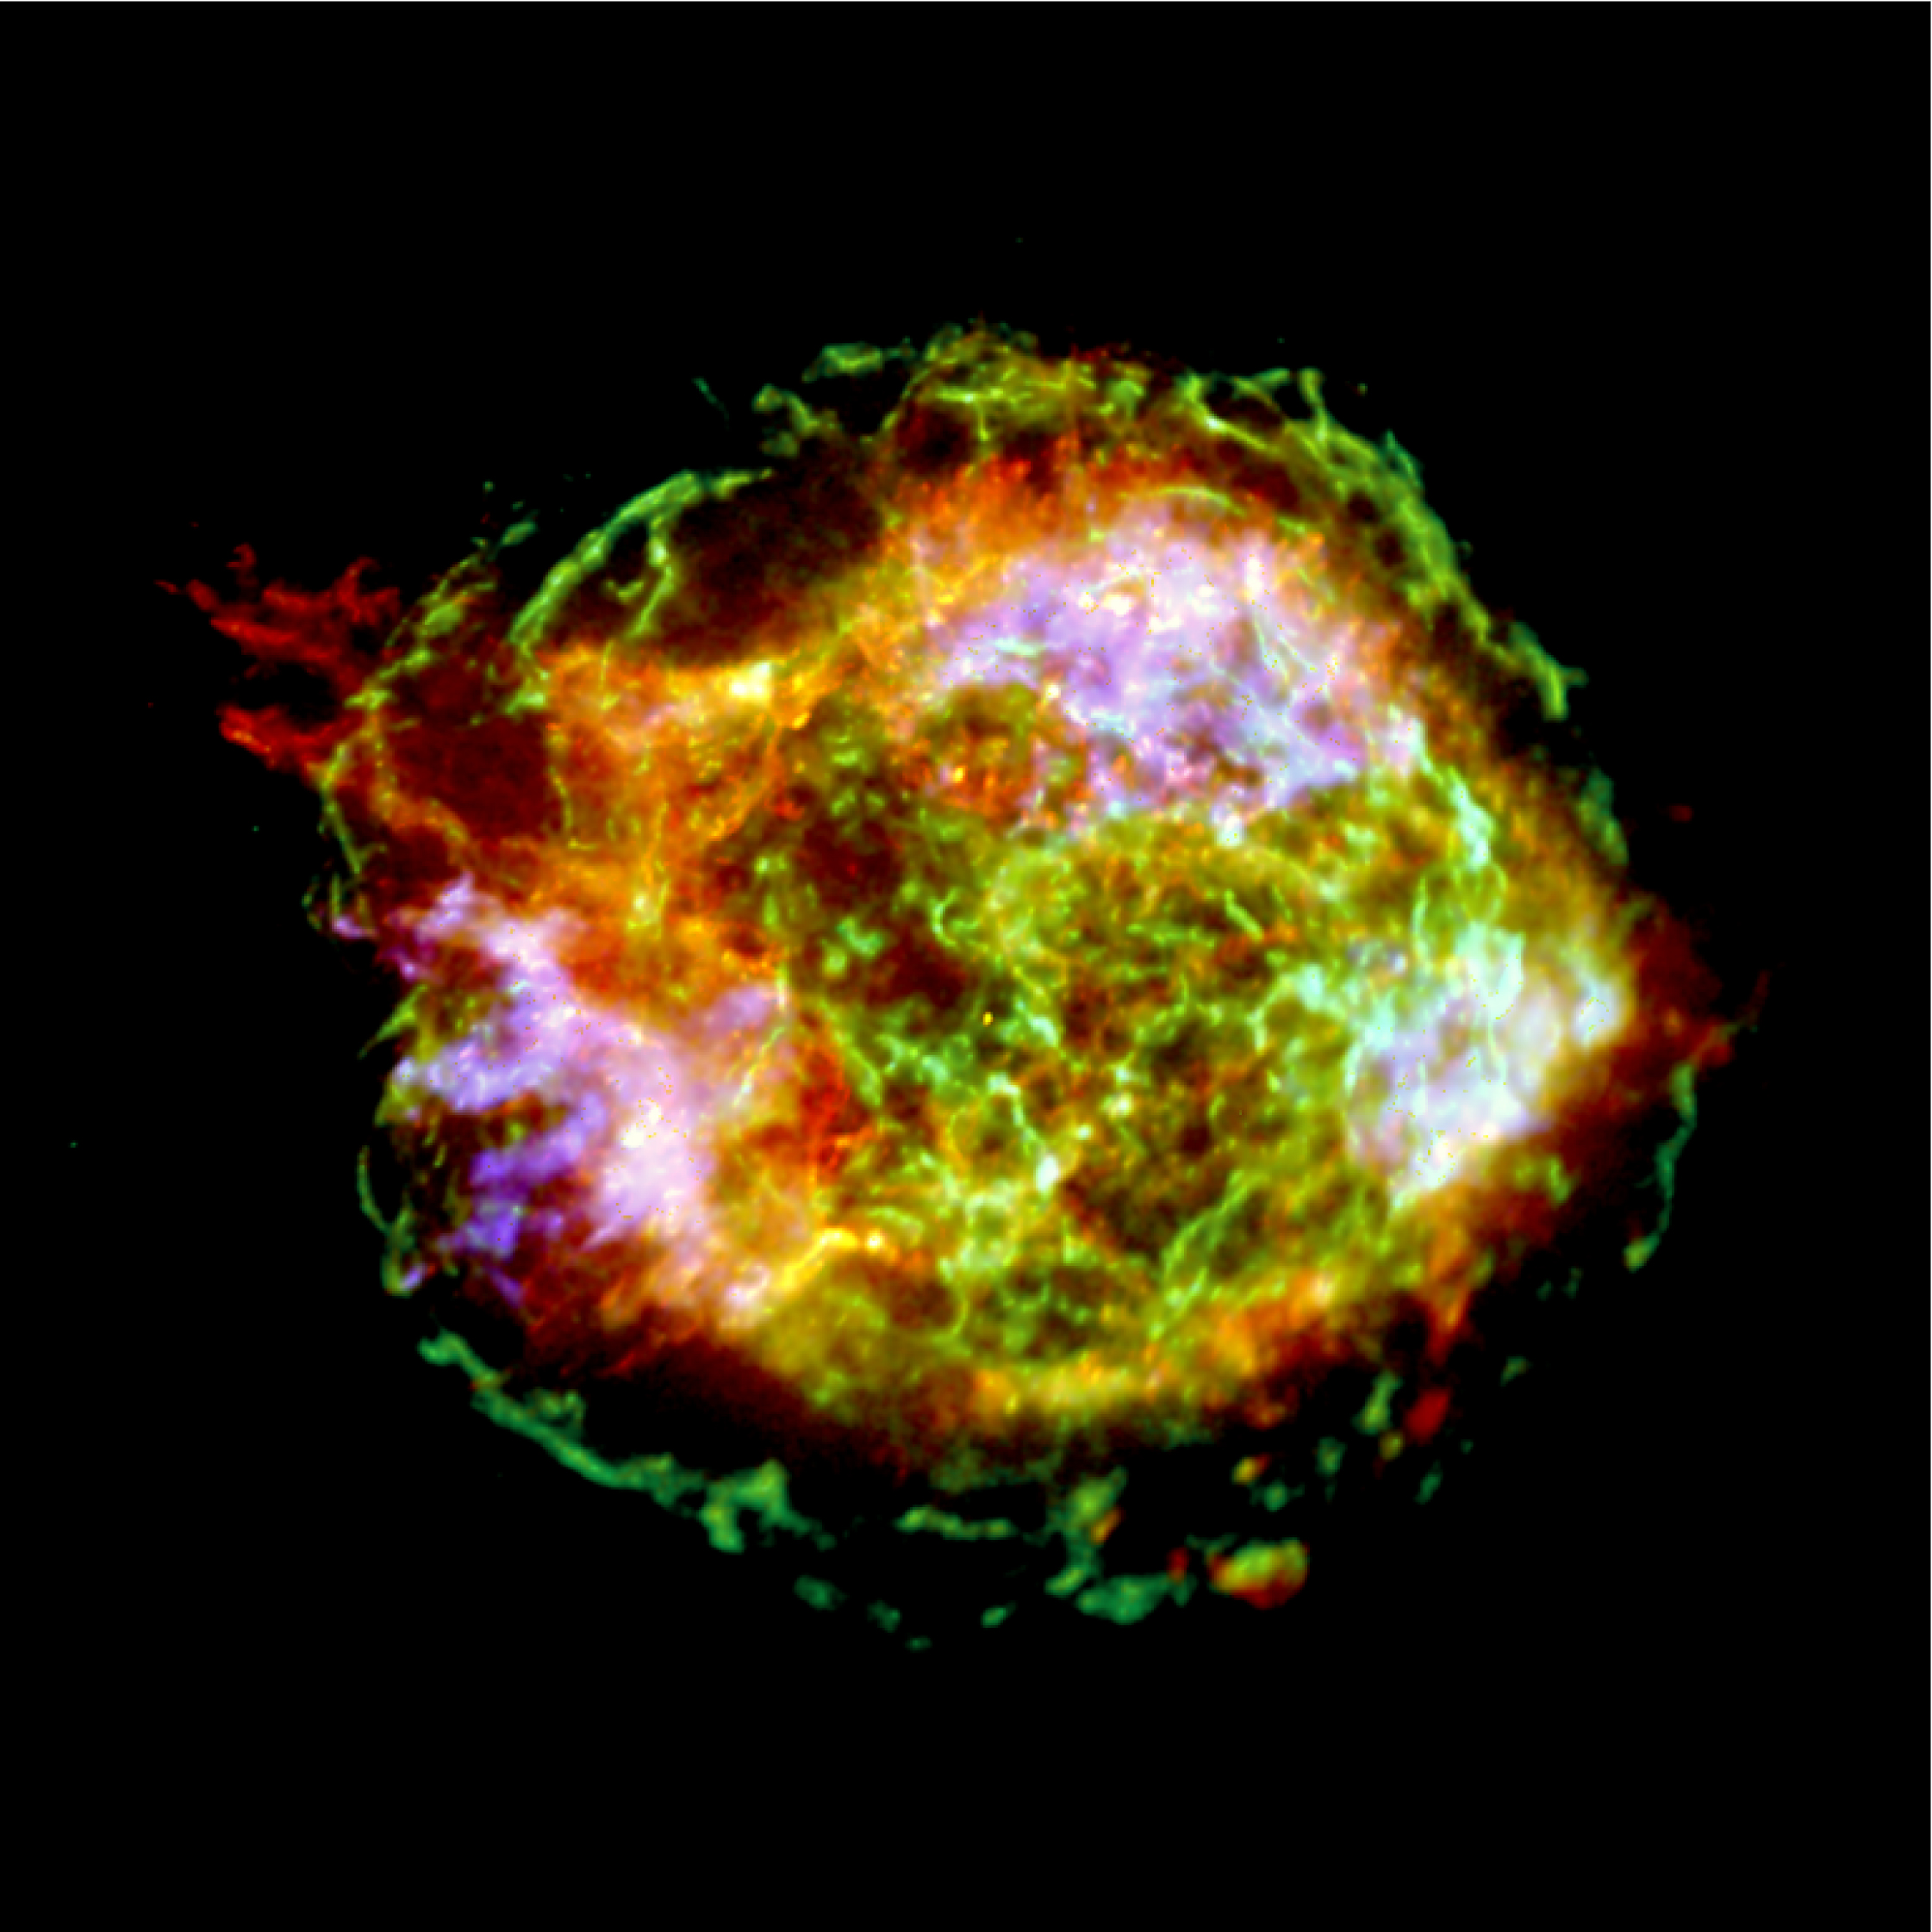
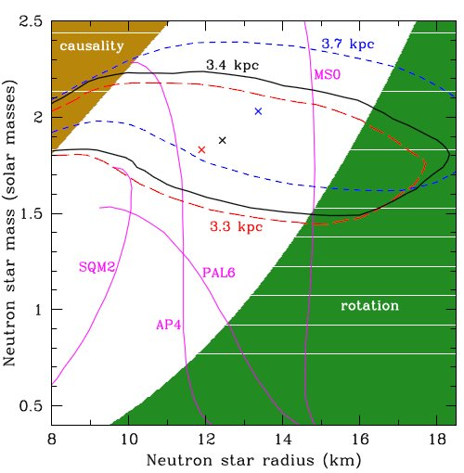
Нейтронная звезда в углеродной дымке
Использование модели с углеродной атмосферой позволило получить хорошие данные, позволяющие объяснить отсутствие пульсаций.
В Кассиопее А нет пульсаций. При этом ранее получался маленький радиус излучающей области.
arXiv:0911.0672

Slide 22
Миллисекундные пульсары: генезис
К радости астрономов радиоисточник FIRST J102347.67+003841.2,
в котором подозревали наличие аккреции на компактный объект,
вдруг успокоился, мерцания прекратились и там "вылупился"
нормальный миллисекундный пульсар –
то самое недостающее звено в эволюции этих объектов.
Т.е. мы здесь увидели, как в системе с аккрецией оная прекращается,
и появляется раскрученная нейтронная звезда.

Slide 23
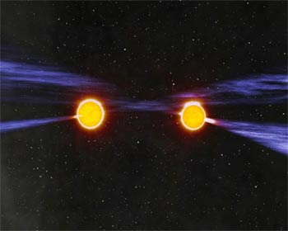
Как далеко до экзотики?
Двойной радиопульсар
Кандидат в черные дыры
Центр Галактики
Прямые измерения, проведенные с помощью
радиоинтерферометров со сверхдлинными базами
(Very Long Baseline Interferometry - VLBI)
дали очень большое расстояние до
двойного пульсара J0737-3039A/B.
Прежняя оценка увеличена примерно вдвое.
Теперь это 1150+220-150 пк.
arXiv:0902.0996

Slide 24
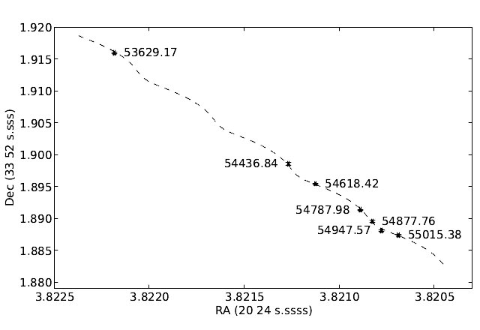
Расстояние до V404 Лебедя
Измерен параллакс.
2,25-2,53 кпк
Это меньше, чем думали раньше.
Поэтому произошла переоценка мощности вспышек. В итоге они стало субкритическими (доэддингтоновскими).
arXiv:0910.5253

Slide 25
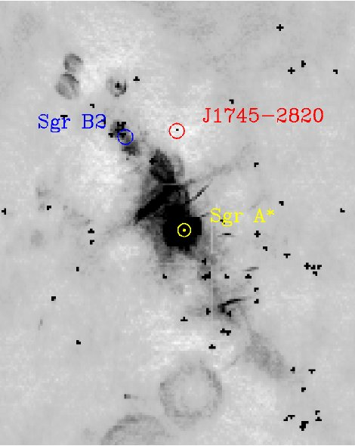
Расстояние до центра Г.
По наблюдению водяных мазеров в комплексе звездообразования Sgr B2 было определено расстояние до центра Галактики.
7.9+0.8/-0.7 кпк
arXiv:0908.3637

Slide 26
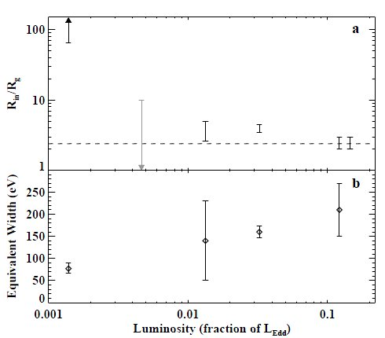
Тише едешь – дальше будешь
Детальная спектроскопия источника GX 339-4 позволила получить внутреннюю границу диска при разных светимостях. При уменьшении светимости диск отходит от черной дыры.
arXiv:0911.2240

Slide 27
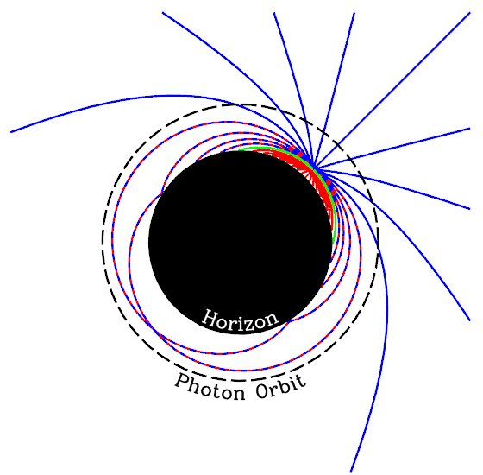
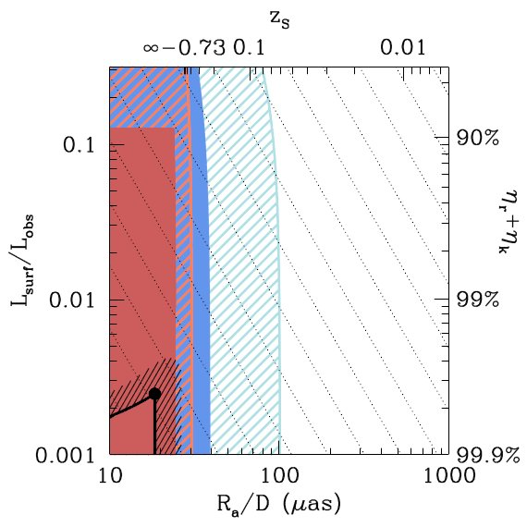
Горизонт чист
arXiv:0903.1105
99.6% энергии должно выделять в потоке до контакта с «поверхностью». Это невозможно, значит поверхности нет.

Slide 28
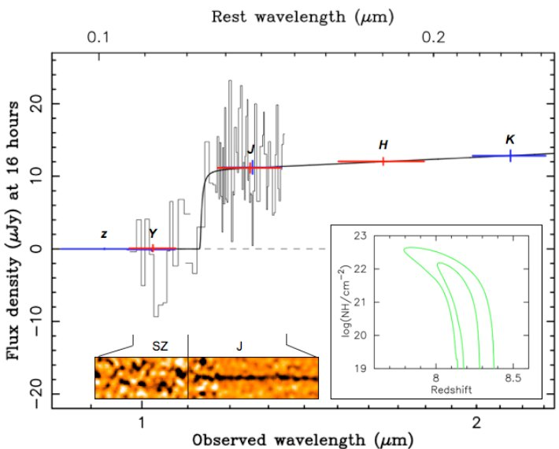
Всплеск на краю вселенной
GRB 090423 z~8.1 – 8.3
(arXiv:0906.1577, arXiv:0906.1578

Slide 29
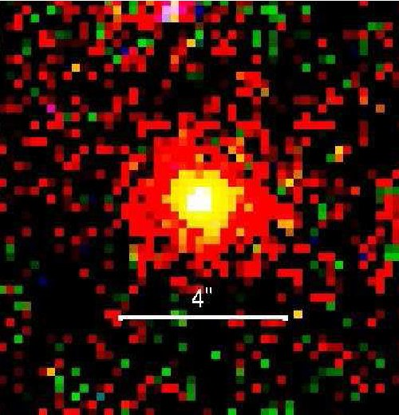
Каждый астрОном желает знать, где сидит квазар
CFHQSJ2329-0301
z=6,43
Вселенной было 840 миллионов лет
arXiv:0908.4079

Slide 30
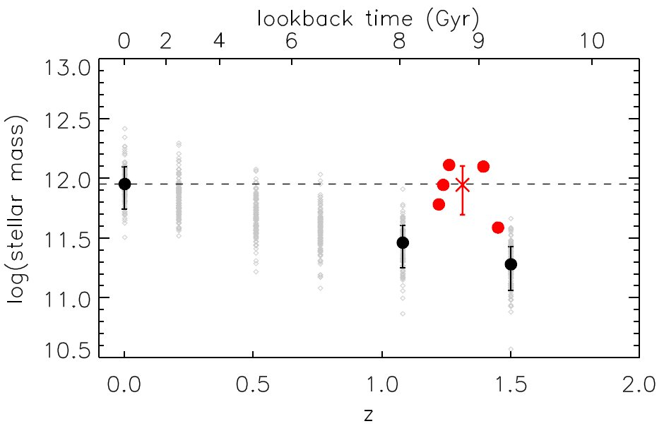
Галактики-переростки
Наиболее массивные (и яркие)
галактики в скоплениях набрали
90% своей массы уже спустя
4-5 миллиардов лет после
начала расширения.
Это противоречит
численным моделям,
в которых формирование
массивных галактик
идет медленнее
(90% массы набирается такими
галактиками только спустя
11 миллиардов лет).
arXiv:0904.0006

Slide 31
Вселенная с зеленым горошком
В процессе классификации галактик силами добровольцев был обнаружен
интересный тип галактик, получивший название "Зеленые горошины".
Это довольно компактные (<5 кпк) галактики с низкой металличностью.
Они находятся относительно недалеко (0,112<z<0,360)
и являются "родственниками" голубых компактных галактик.
Все свойства этих галактик объясняются высоким темпом
формирования звезд (порядка 10 масс Солнца в год).
Galaxy Zoo (arxiv:0907.4155)

Slide 32
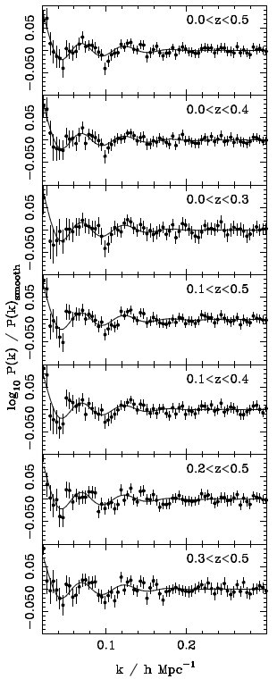
Застывший звук
Первичные космологические возмущения
приводят к возникновению звуковых волн в плазме,
заполняющей молодую Вселенную.
Эти волны "отпечатываются" на распределении
обычного (барионного) вещества.
Значит, можно пытаться увидеть соответствующие
неоднородности в распределении галактик.
Это крайне важно, так как позволяет очень точно
измерить ряд космологических параметров.
Новые результаты находятся в соответствии
со стандартной моделью.
Подробное описание барионных осцилляций
можно найти в свежем обзоре arXiv:0910.5224.
Данные получены в SDSS 7 (arXiv: 0907.1660).

Slide 33
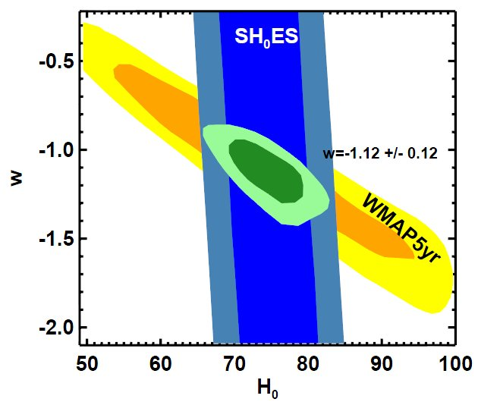
Точная космология
Авторы используют новые данные
по цефеидам в галактиках со
сверхновыми типа Ia и галактике
с мазерными источниками.
На первом шаге получается очень
точная калибровка пиковой
светимости сверхновых Ia.
Это достигается тем, что выборка
цефеид очень однородна,
а потому можно использовать
лишь относительные данные по
ним, уйдя от необходимости
выяснять точную калибровку
самой шкалы цефеид в каждом
случае. Абсолютная калибровка
достигается использованием
мазерных источников
в галактике NGC 4258.
arXiv:0905.0695

Slide 34
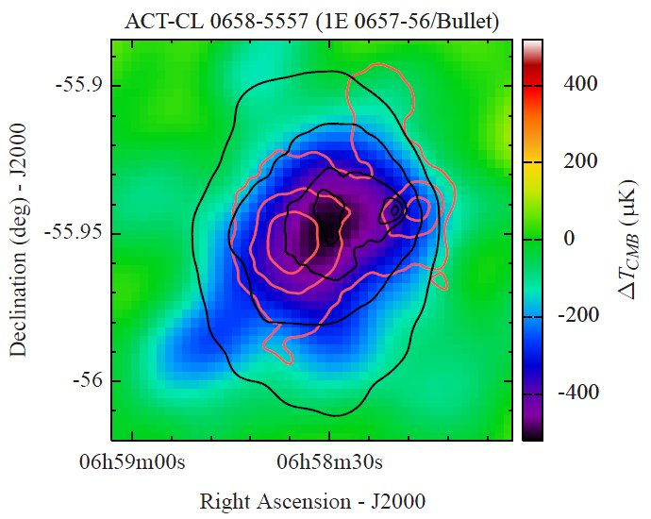
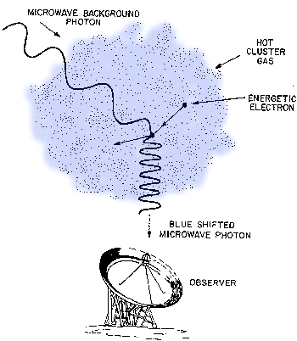
Скопления галактик
Atacama Cosmology Telescope
Эффект Сюняева-Зельдовича на скопления галактик.
arXiv: 0907.0461

Slide 35
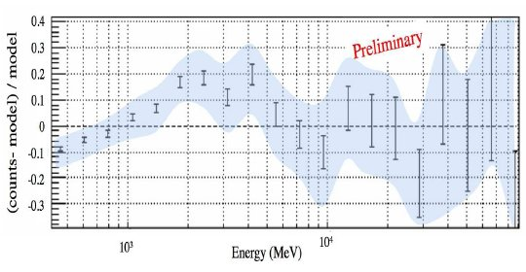
Что-то темнеет?
arXiv: 0912.3828
Предварительные данные по аннигиляции темной материи, полученные спутником Ферми.

Slide 36
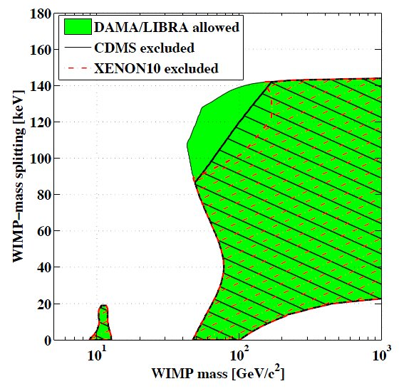
Неуловимый WIMP
Новые данные CDMS-II закрывают результаты DAMA/LIBRA.
arXiv: 0912.3592

Slide 37
«Работа над ошибками»
Работа идет, а потому кое-какие интересные результаты 2008 года оказались «закрытыми».
DAMA/LIBRA
Черная дыра в Омега Центавра
Единый нижний предел на массу карликовых спутников Галактики

Slide 38
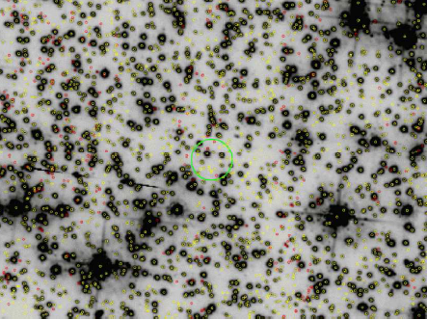
Как Омега Центавра заштопали
В пределах трех сигма новые данные
можно объяснить вообще без дыры.
Хотя модель с дырой с массой
около 8 тысяч солнечных помогает
улучшить описание для части данных
arXiv: 0905.0627

Slide 39
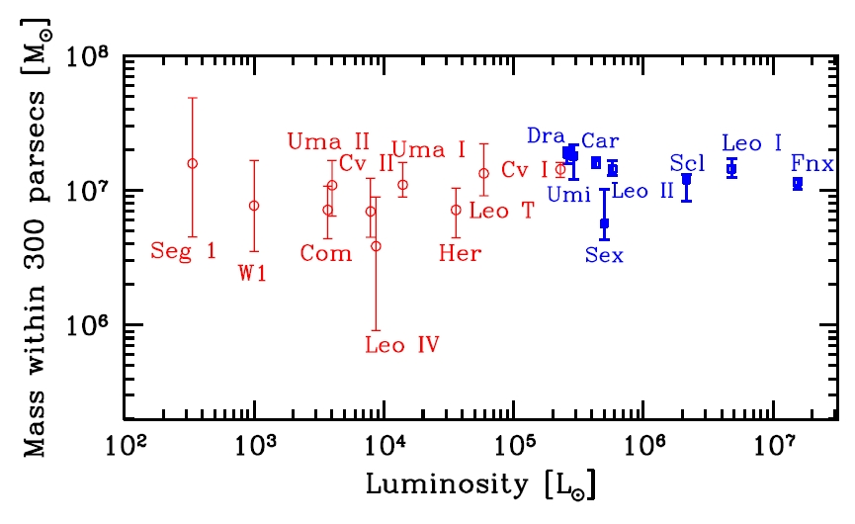
Нет уравниловке!
0910.1348
arxiv:0808.3772
Новые оценки массы говорят о том, что нет универсального нижнего предела на массу карликовых галактик.

Slide 40
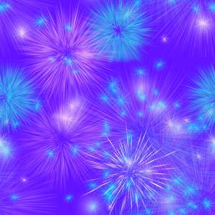
2010 начинается …
Прошло менее месяца,
но уже получено много новых интересных результатов.

Slide 41
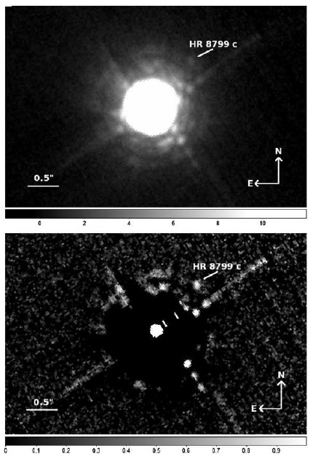
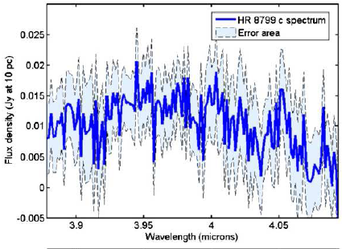
Спектр экзопланеты
Впервые напрямую (на VLT)
получен спектр экзопланеты.
«Юпитер» (M~10 M_{J}, 38 а.е.).
arxiv:1001.2017

Slide 42
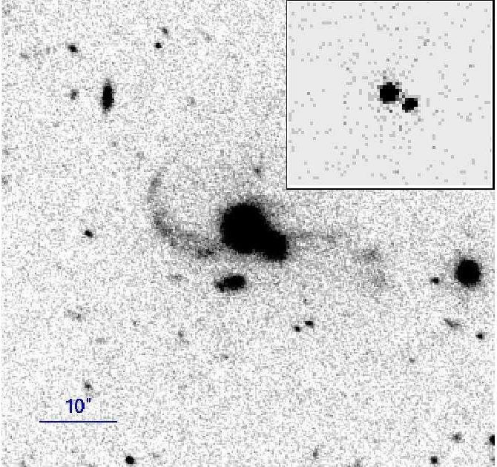
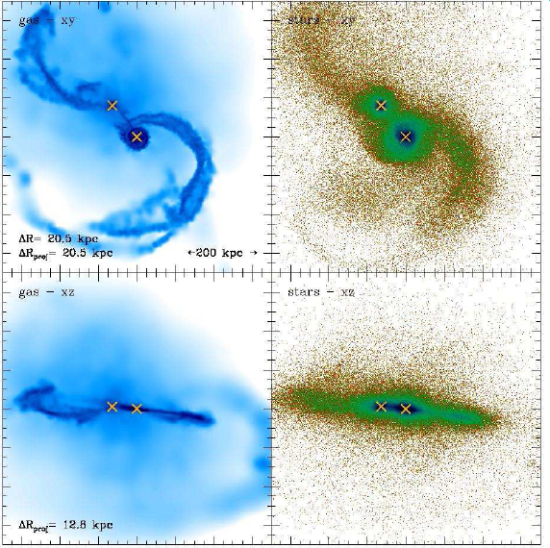
Сливаются галактики – сливаются квазары
SDSS J1254+0846 z=0.44 В проекции 21 кпк.
arxiv:1001.1738

Slide 43
Необычная сверхновая
2007bi z~0.13 Очень массивная звезда. Неустойчивость в массивном
кислородном ядре

Slide 44
Нарезая круги
WASP-19b:
транзитная планета
с самым коротким периодом:
Менее 19 часов.
arxiv:1001.0403

Slide 45
Реликт по данным ACT
arXiv: 1001.2934

Slide 46
Главное (пока) открытие «Кеплера»
Горячие компактные маломассивные объекты. Странно …. Больше всего похоже на белые карлики.
arXiv: 1001.3420

Slide 47
«Не брюнет он, а блондин …»
Детальные исследования показали, что то,
что десятилетиями классифицировалось
как необычная новая в М31, оказалось фоновым квазаром,
в котором происходят примечательные вспышки.
arxiv:1001.2991

Slide 48
Где почитать?
Троицкий вариант N1 (45) январь 2010 г.
http://trv-science.ru/2010/01/19/kak-rasshiryalas-vselennaya-v-2009-godu/
http://grani.ru/Society/Science/m.173288.html
До новых встреч!
sergepolar.livejournal.com

